Slide 1
数字电路课程设计
数 字 闹 钟

Slide 2
一、设计任务与技术指标
设计并制作一个带有可定时起闹功能的数字钟
有“时”、“分”十进制显示，“秒”使用发光二极管闪烁表示（用分小数点）
以24小时为一个计时周期
走时过程中能按预设的定时时间（精确到小时）启动闹钟，以发光二极管闪烁表示用时个位小数点），启闹时间为3s～10s

Slide 3
提供器件
74LS163 6片
74LS00 5片
74LS138 2片
CD4511 4片
LM555 1片
74LS123 1片
LED共阴极显示器 4片
其他元件：
10k,2.0k,100k 各1个
100uF电容 2个
560欧姆电阻 6个（限流4个时分显示，两个秒和闹时用）

Slide 4
二、系统构成
标准时间源
计时部分
定时起闹部分
校时部分（选做）

Slide 5
1、标准时间源
标准时间源即秒信号发生器
可采用LM555构成多谐振荡器，调整电阻可改变频率，使之产生1Hz的脉冲信号（即T=1S）

Slide 6
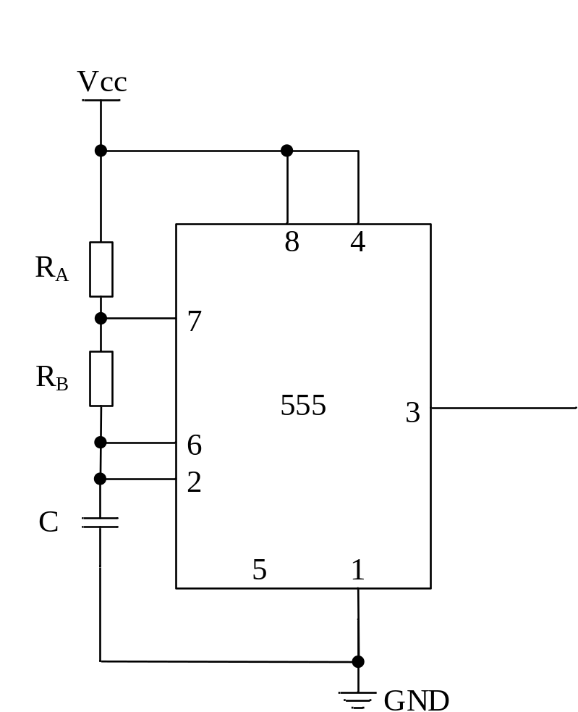
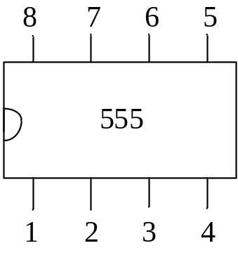
LM555管脚排列及功能电路
T=1.44/（R_{A}+2R_{B})C
如果T=1s,C=100μF
则有R_{A}+2R_{B}≈14.4kΩ
若取R_{A}=10kΩ，则R_{B}=2.2kΩ

Slide 7
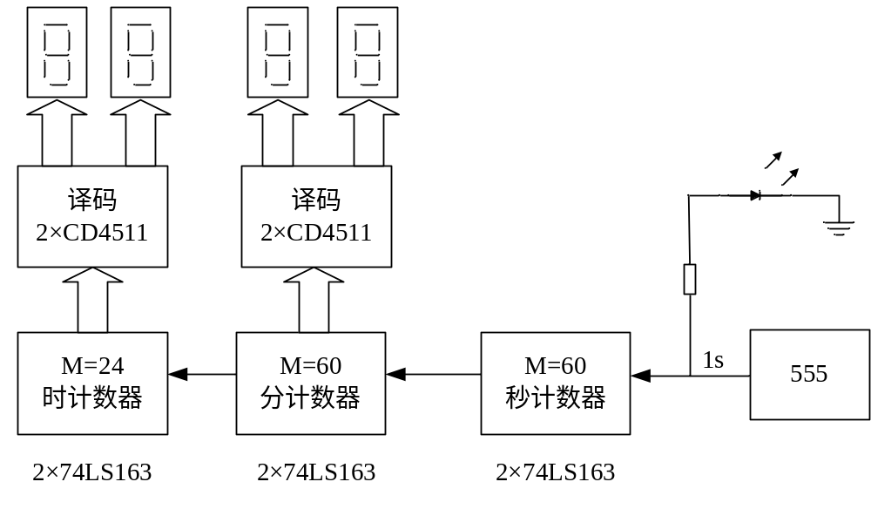
2.计时部分

Slide 8
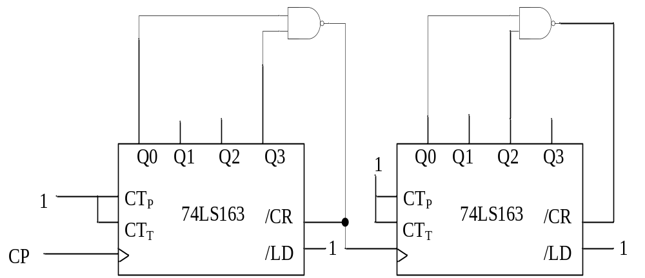
模60计数器采用异步扩展方式实现

Slide 9
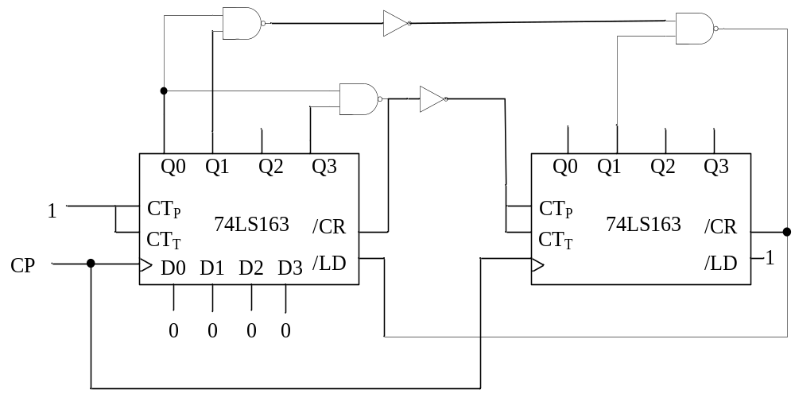
模24计数器采用同步扩展方式实现

Slide 10
3.定时起闹部分
正点起闹，精确到小时
使用2片74LS138，分别选出小时的十位和个位
小时十位范围为0～2，3-8译码器只使用前2个输入端，小时个位为0～9，3-8译码器只有3个输入端，会丢失几个时间点：8点、9点、18点、19点
还应控制起闹时间的长短，用74LS123构成单稳态触发器
丢失的几个点可以考虑用什么方法解决，选择用过的其他器件代替。

Slide 11
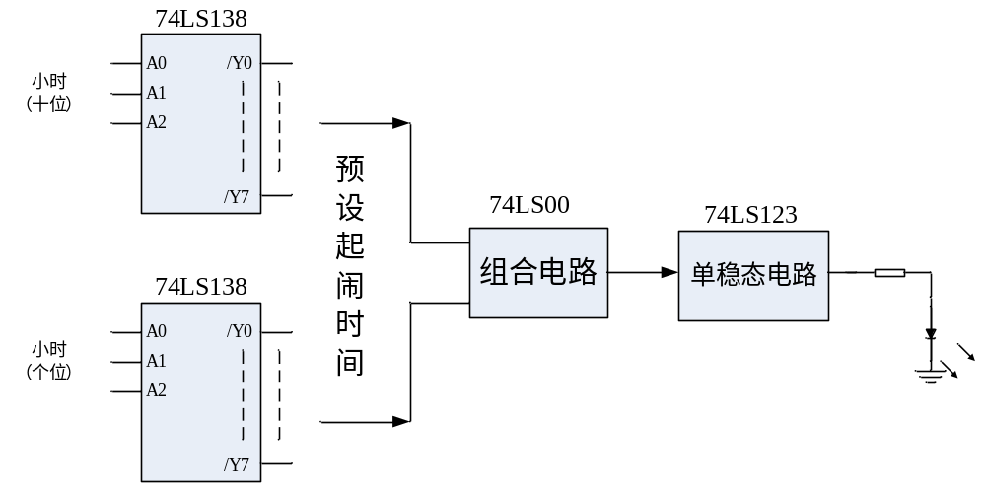
起闹部分框图

Slide 12
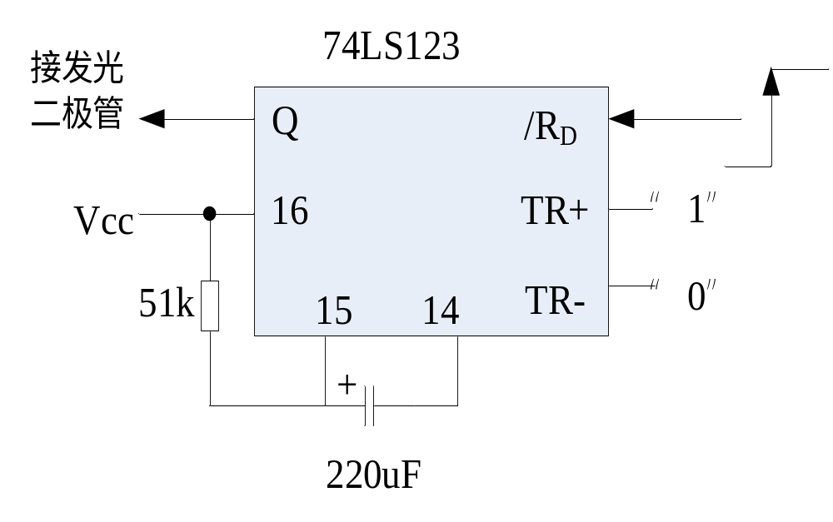
单稳态电路
控制起闹时间长短
脉宽Tw= 0.28RTCT(1+0.7kΩ/RT)
建议：RT=100kΩ，CT=100μF

Slide 13
三、其他事项
色环电阻
面包板结构
电源和地
电路安装要求
调试方法
时间地点安排
课设报告要求

Slide 14
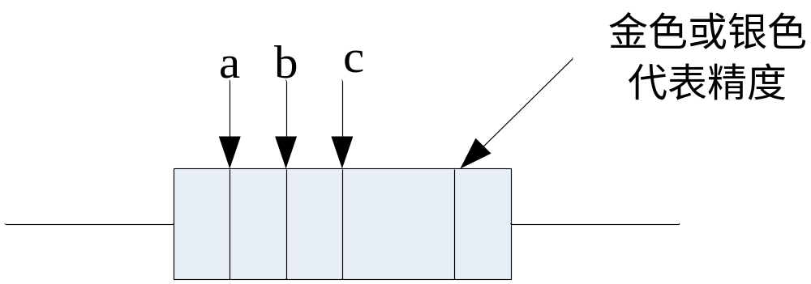
色环电阻
R=ab×10^{c}
黑 棕 红 橙 黄 绿 蓝 紫 灰 白
0 1 2 3 4 5 6 7 8 9
如果是五色环电阻，前面三位有效位，误差环通常棕色或红色，误差高一个等级。
实际操作可以用台式万用表帮助确认。

Slide 15
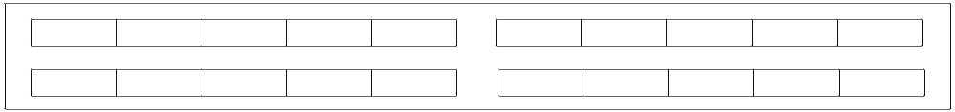
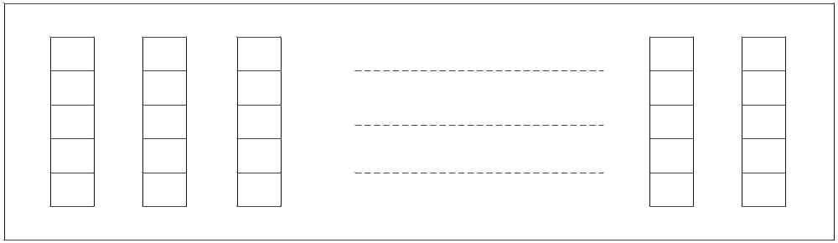
面包板结构
面包板的结构分为两种：窄条和宽条
窄条的导通规律为横向55导通、纵向不通
宽条的导通规律为纵向导通、横向不通

Slide 16
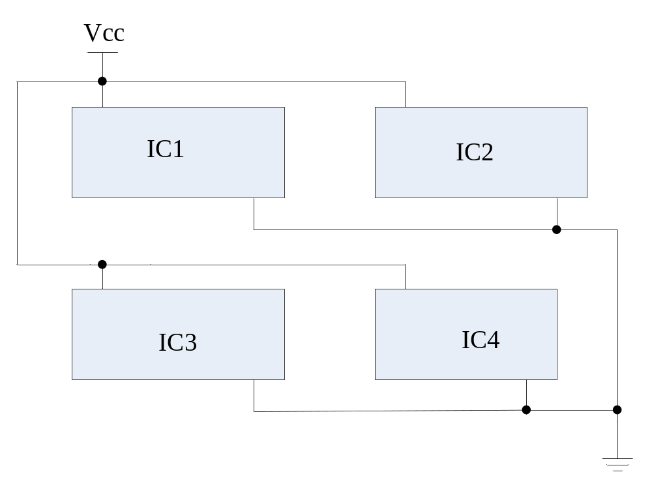
电源和地
电路中每个集成芯片都必须接电源和地
Vcc=5V

Slide 17
电路安装要求
布局合理
导线横平竖直，且不要从集成块上跳线
导线紧贴面包板，连接可靠
交叉线尽可能少

Slide 18
调试方法
采用逐级调试的方法
1、确保秒信号正常
2、调试秒计数器
3、调试分计数器，可将秒信号作为分计数器的CP脉冲
4、调试小时计数器，可将分信号作为小时计数器的CP脉冲
5、调试闹钟电路
调试中请用示波器进行波形观测和分析，并记录正确时序关系。适当使用按键single或run/stop，不要轻易改变电压量程，建议2.00V或5.00V/格。

Slide 19
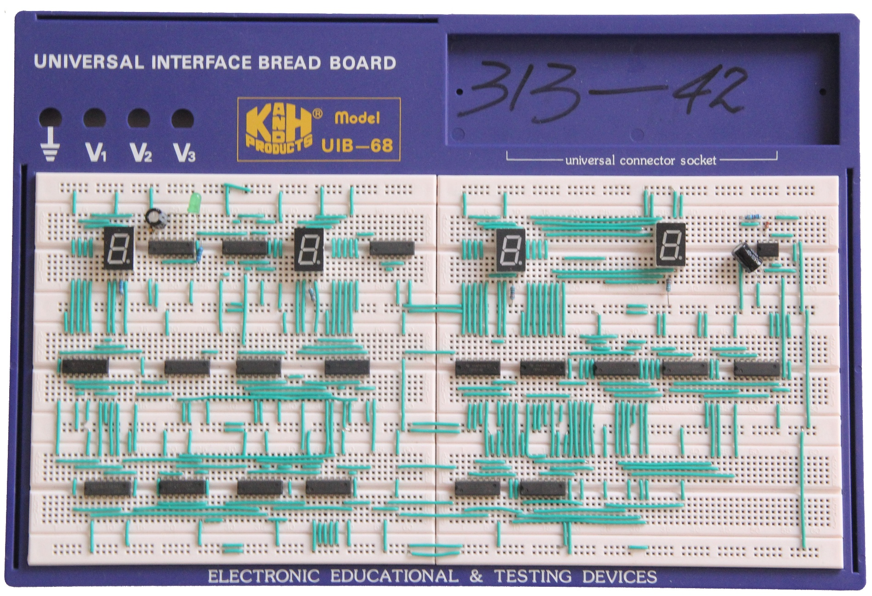
电路安装完成参考图一

Slide 20
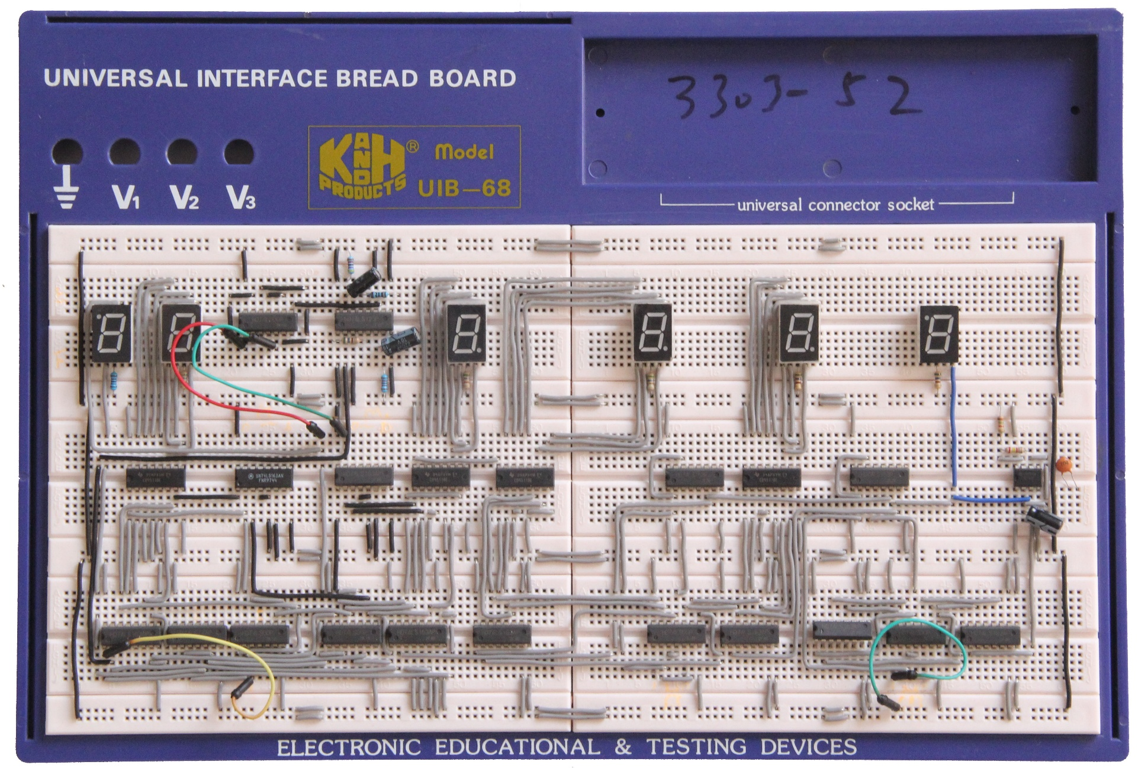
电路安装完成参考图二

Slide 21
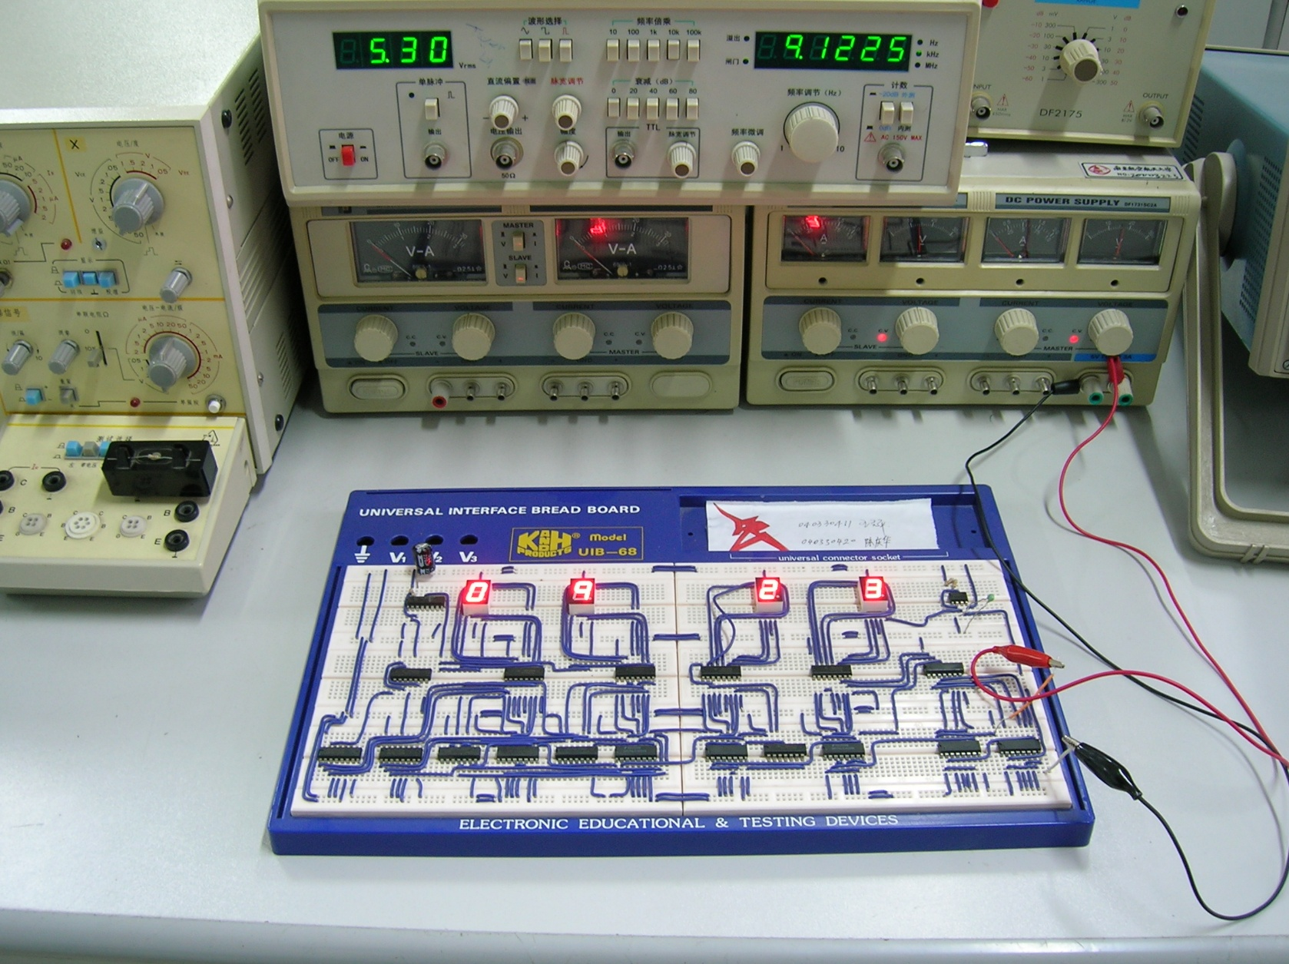
电路安装完成参图三

Slide 22
时间、地点安排
设计、安装 | 调试 | 验收
设计安装 宿舍、教室 | 9:00～17:00 3313、3310等 开放实验室 | 9:00～17:00 3313

Slide 23
课设报告要求
设计任务与要求
实验仪器及主要器件
设计原理、方案
完整的电路原理图
调试方法与过程
设计和调试过程中出现的问题及解决方法
实现的功能与测试结果
心得体会
课设报告每组一份，心得体会每人一份附后需签名。

